Slide 1


PRESENTACION
EXCEL
NIVEL BASICO

Slide 2
¿QUE ES EXCEL?
¿PARA QUE SE USA?

Slide 3
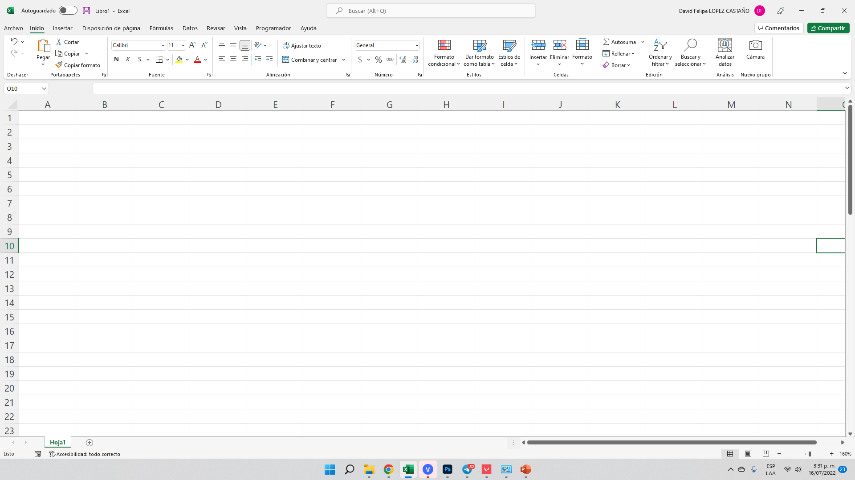
¿QUE ES EXCEL?
Excel es una hoja de cálculo que nos permite manipular datos numéricos y de texto en tablas formadas por la unión de filas y columnas

Slide 4
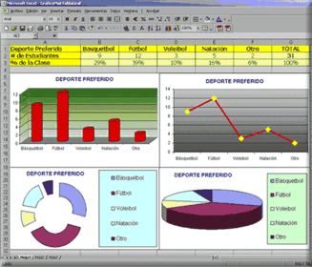
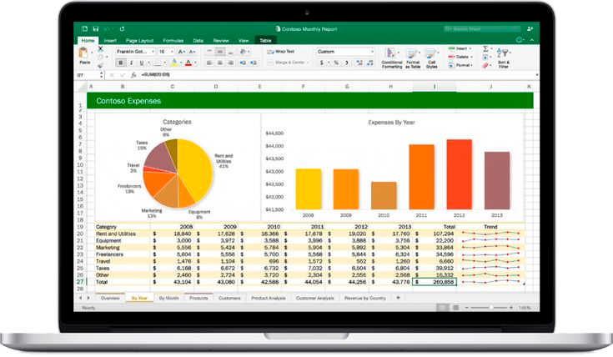
¿DONDE SE APLICA?
EMPRESAS
NEGOCIOS
COLEGIOS
UNIVERSIDADES
VIDA COTIDIANA
CONTABILIDAD
ESTADISTICAS
MUCHOS OTROS

Slide 5

¿ PORQUE USAR EXCEL?
Excel te permite crear un esquema horario para el personal de la empresa, gestionar presupuestos, dar seguimiento a gastos e ingresos, gestionar inventarios, hacer cuadros, visualizaciones y dashboards para representar datos, crear procesos, entre otros.

Slide 6
¿DONDE LO PUEDO DESCARGAR?
https://www.microsoft.com/es-es/microsoft-365/excel

